Slide 1
ОПЫТ ГОРОДОВ ЦЕНТРА И СЕВЕРО-ЗАПАДА РОССИИ В СОДЕРЖАНИИ КОНТЕЙНЕРНЫХ ПЛОЩАДОК
Результаты анкетирования по вопросам содержания контейнерных площадок
Докладчик- Шетнева Наталья Валентиновна
первый заместитель директора департамента городского хозяйства мэрии города Ярославля

Slide 2
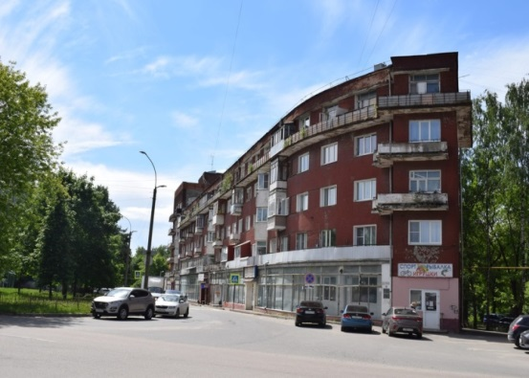
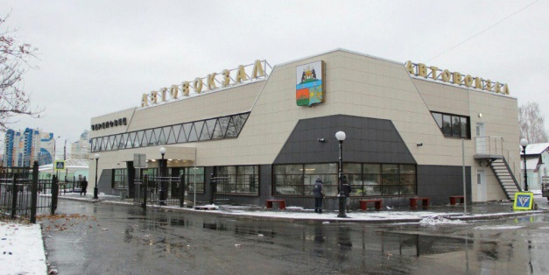
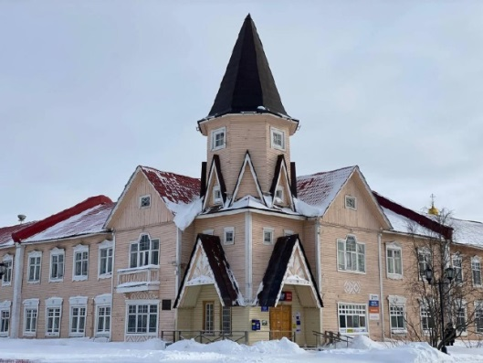
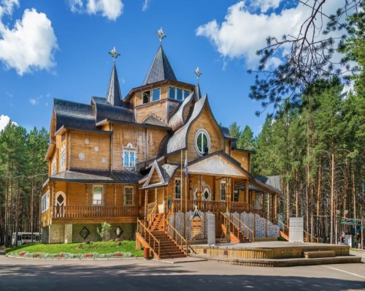
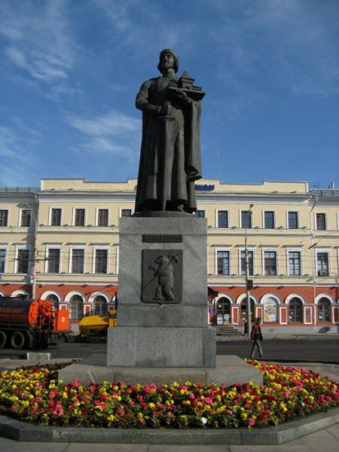
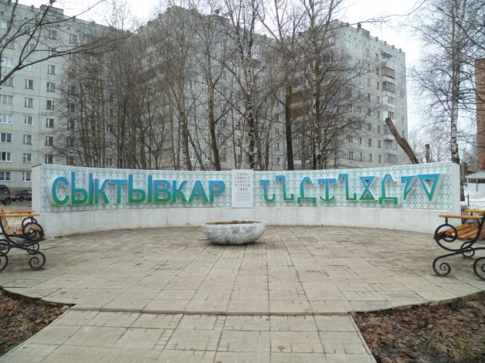
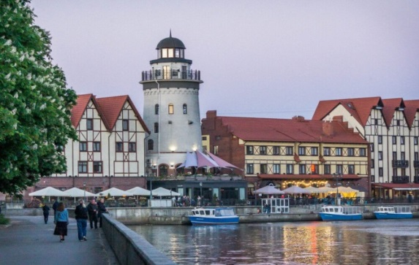
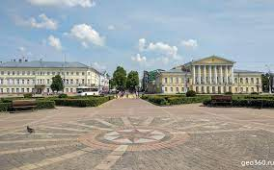
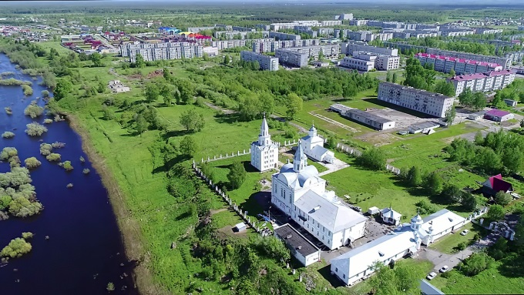
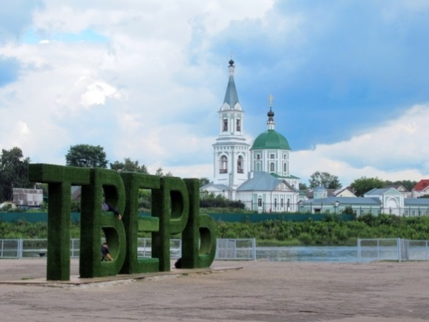
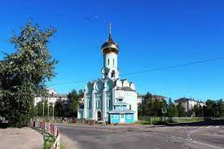
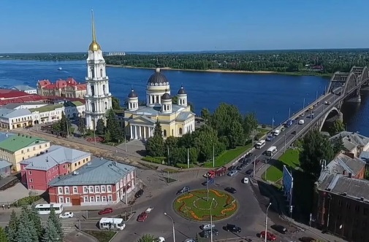
В анкетировании по вопросам содержания контейнерных площадок приняли участие 22 муниципальных образований Союза городов Центра и Северо-Запада России численностью населения
от 23 тыс. чел. - г. Нарьян – Мар Ненецкого Автономного округа
до 570 тыс. чел. - г. Ярославль
Нарьян-Мар
Иваново
Череповец
Великий Устюг
Калининград
Ярославль
Кострома
Новодвинск
Коряжма
Рыбинск

Slide 3
Количество контейнерных площадок
 | численность населения, тыс. чел. | количество контейнерных площадок, шт.
Иваново | 408,0 | 1306
Тверь | 424,9 | 1003
Калининград | 493,3 | 3289
Ярославль | 570,8 | 1839

Slide 4
Размещение контейнерных площадок на придомовых территориях
У 10 из 22 участников более 50 процентов контейнерных площадок расположено на придомовых территориях многоквартирных домов.
 | количество контейнерных площадок на придомовых территориях/всего, шт. | %
Калининград | 2924/3289 | 89%
Череповец | 907/1172 | 77%
Великий Новгород | 609/725 | 84%

Slide 5
Размещение контейнерных площадок на публичных земельных участках
 | количество контейнерных площадок на публичных земельных участках /всего, шт. | %
Великий Устюг | 418/418 | 100%
Коряжма | 99/101 | 98%
Новодвинск | 86/95 | 90%
Иваново | 1038/1306 | 79%

Slide 6
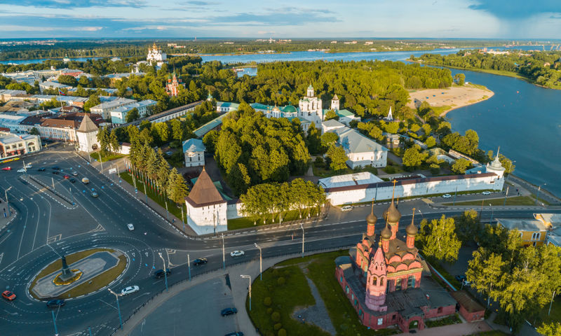
город Ярославль

Slide 7
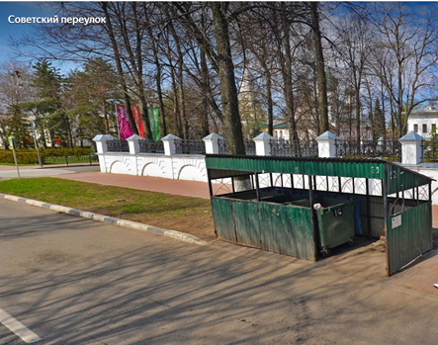
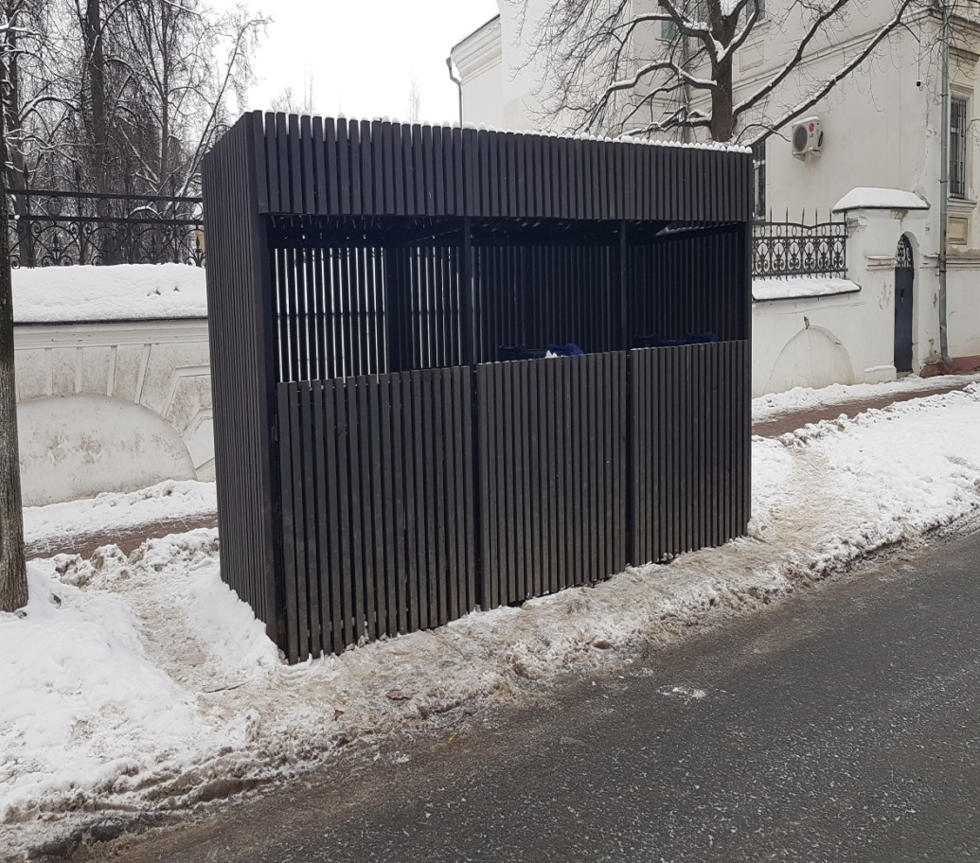
г. Ярославль, Советский пер. д. 2/23с
Было
Стало

Slide 8
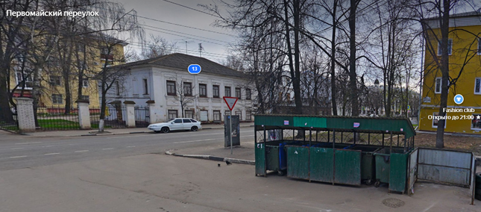
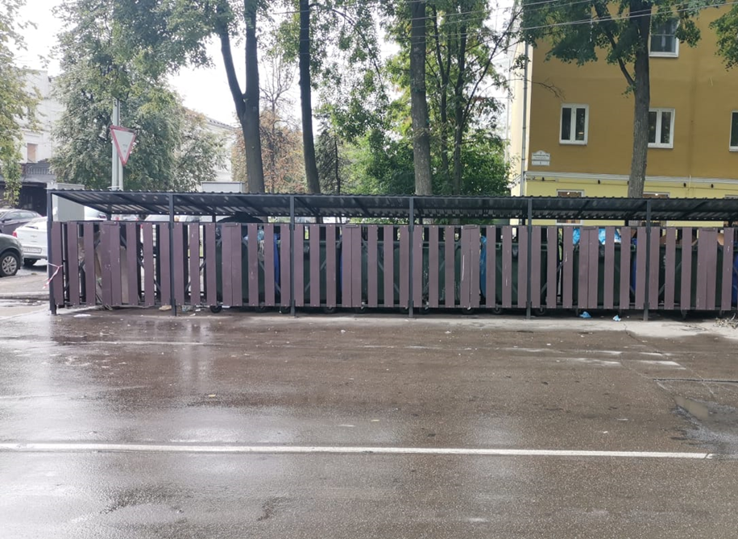
г. Ярославль, ул. Первомайская д. 3б
Было
Стало

Slide 9
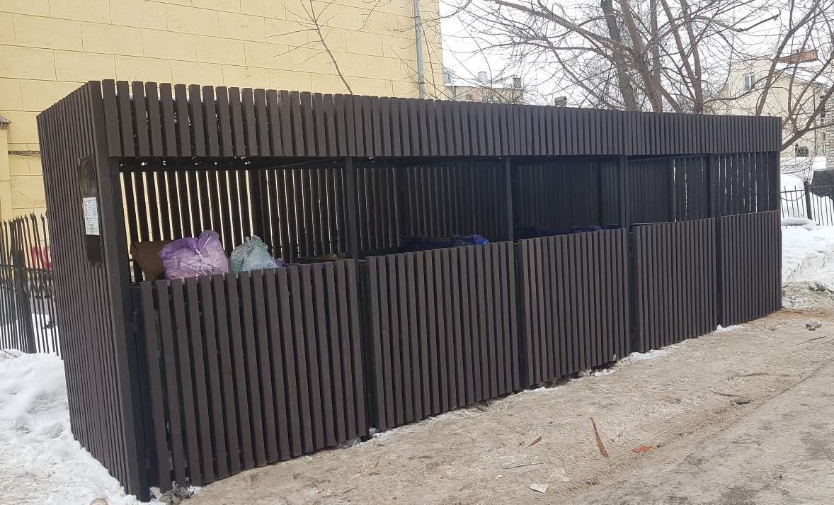
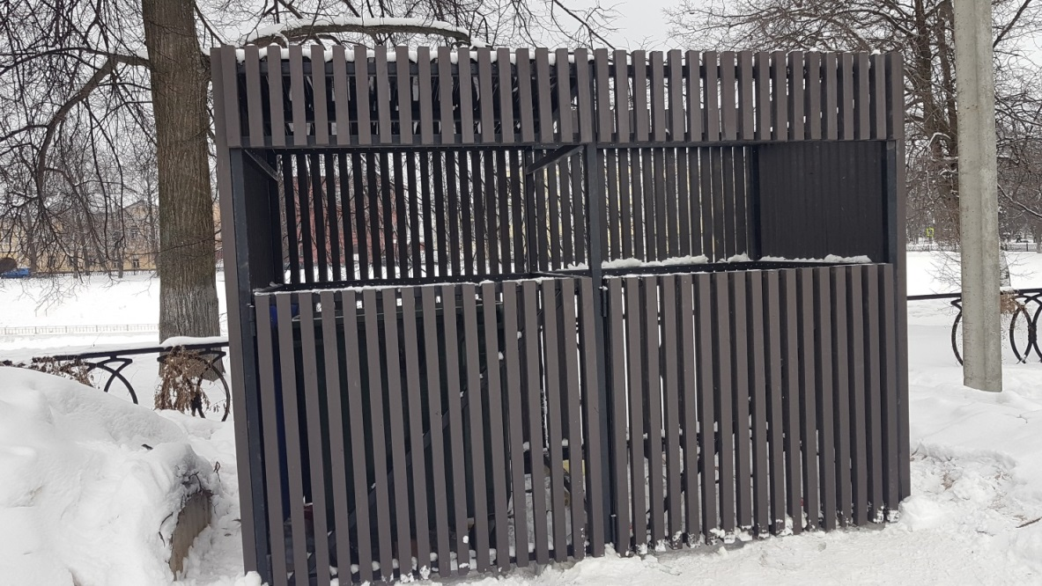
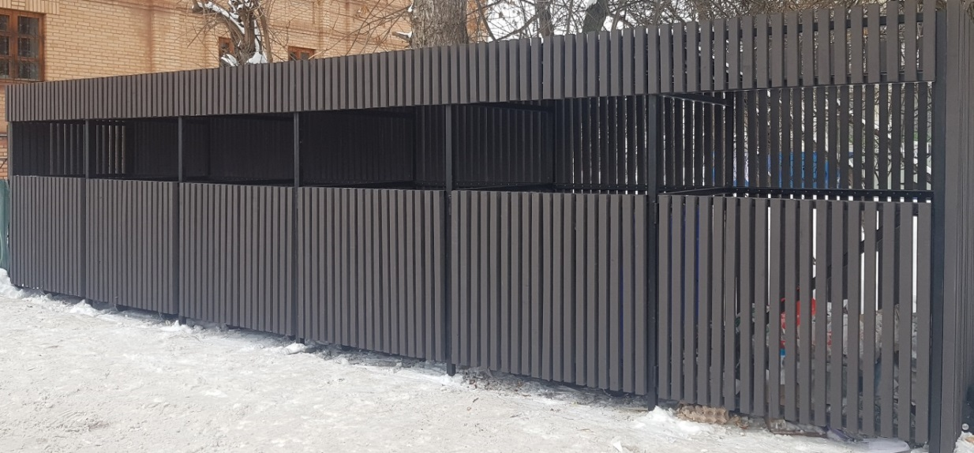

Slide 10
БЛАГОДАРЮ ЗА ВНИМАНИЕ

